Slide 1

CHÀO MỪNG
QUÝ THẦY CÔ
VÀ CÁC EM
HỌC SINH!

Slide 2

Luyện tập

Slide 3

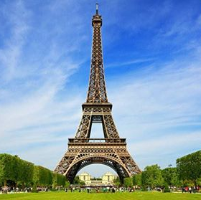
Ô CỬA BÍ MẬT
1
2
3
4
Ô số 5 : Câu hỏi

Slide 4

Ô số 1 : 8 - 6 =
Đáp án: 2

Slide 5
Ô số 2 : 7 - 3 =
Đáp án: 4

Slide 6
Ô số 3 : 9 - 6 =
Đáp án: 3

Slide 7
Ô số 4 : 9 - 9 =
Đáp án: 0

Slide 8

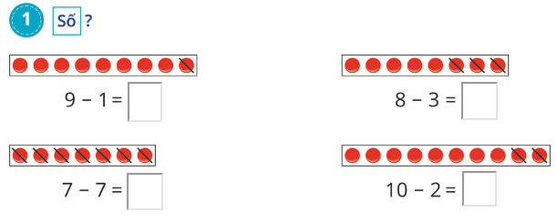
8
5
0
8

Slide 9

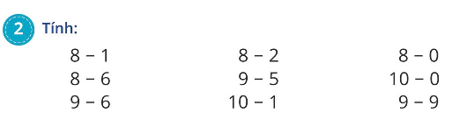
= 7
= 6
= 8
= 2
= 4
= 10
= 3
= 9
= 0

Slide 10
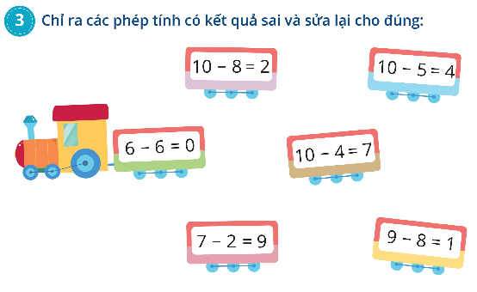
10 - 5 = 5
10 - 4 = 6
7 - 2 = 5

Slide 11
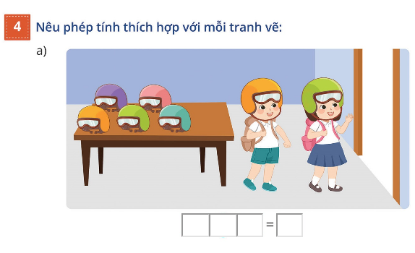
7 - 2 5

Slide 12
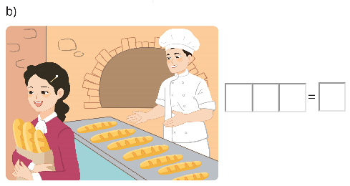
10 - 3 7

Slide 13
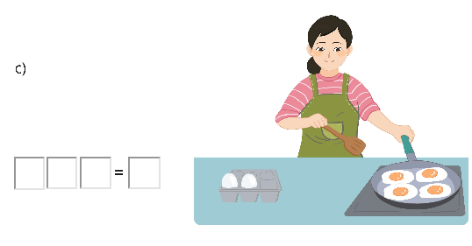
6 - 4 2

Slide 14
Tính
8 – 0 - 2 =
6
10 – 3 - 7 =
0
10 – 5 – 1 =
8 – 6 - 0 =
2
4
9 – 4 - 3 =
2
9 – 2 - 3 =
4
7 – 5 - 0 =
10 – 3 - 1 =
2
6

Slide 15
Tính
10 – 1 - 2 =
7
10 – 3 - 2 =
5
9 – 5 – 2 =
7 – 6 - 0 =
1
2
9 – 5 - 3 =
1
8 – 2 - 3 =
3
7 – 6 - 0 =
10 – 9 - 1 =
1
0

Slide 16
Điền dấu: >, <, =
5+ 4 ……. 7 + 2
=
0 + 8 ……. 8 + 2
<
10 - 5 ……. 2 + 1
>

Slide 17
Điền dấu: >, <, =
3 + 4 ……. 4 + 2
>
5 + 3 ……. 6 + 2
=
10 - 4 ……. 8 + 1
<

Slide 18
Điền dấu: >, <, =
0 + 4 ……. 4 + 6
<
9 - 3 ……. 6 - 2
>
10 - 1 ……. 8 - 1
>

Slide 19


